Slide 1
II. Vzorce v Excelu Tipy pro práci s Wordem Kontingenční tabulky v Excelu, 1. část

Slide 2
II.a Vzorce v listu Excelu
vpisují se do buněk sešitu
vzorce jsou vždy uvozeny = (lze též + -)
aritmetické operátory + zabudované funkce Excelu
pro „sčítání“ nečíselných položek se používá &
výpočet je založen buď na číselných konstantách nebo odkazech na buňky
konstanta
zabudovaný vzorec Excelu
=3*odmocnina(A1)
uvození vzorce
odkaz na buňku

Slide 3
Vzorce – odkaz na buňku stylu A1
Relativní odkazy
A1 = buňka 1. řádku sloupci A
A1:B6 = blok buněk – levý horní roh je v 1. řádku, sloupec A,pravý dolní na řádku 6, sloupec B
relativní odkaz se při automatickém vyplnění buněk vzorcem posune
Absolutní odkaz – odkaz na buňku je pevně dán, při kopírování nebo automatickém vyplnění se nemění, lze uzamknout jak řádky, tak sloupce samostatně
uzamčení řádku
$A$1
uzamčení sloupce

Slide 4
Vzorce – tipy a triky I.
Závislosti vzorců – panel nástrojů
Microsoft Office 2003 a starší
označení a odznačení předchozích a následných vzorců
komentáře
sledování změn hodnot
kontrola chyb
Zpřehlednění vzorců
Vložit tabulátor CTRL+ALT+TAB
Vložit konec řádku ALT+ENTER

Slide 5
Vzorce – tipy a triky II.
Microsoft Office 2007
Kontrola chyb
Výběr funkce z knihoven
Označení a odznačení předchozích a následných vzorců
Vkládání komentářů a
poznámek do vytvořeného
souboru se vzorci

Slide 6
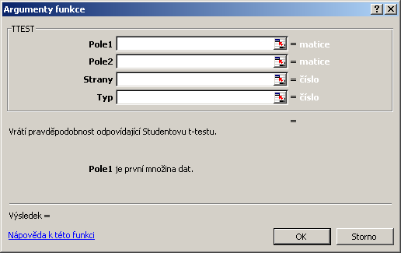
Vzorce – využití seznamu vzorců
Kategorie vzorců
průvodce funkcí
Funkce a její stručný popis

Slide 7
Kopírování / Vkládání
Kopírování vzorců, textů, celých sloupců (zkopírování pomocí CTRL+C; dále „Vložit jinak...“)
Kopírování grafů z Excelu do Wordu: Vložit jinak → Typ: Obrázek (rozšířený metasoubor)
Vyzkoušej

Slide 8
II.b Tipy pro práci s Wordem Automatické titulky ve Wordu
Automatické titulky ve wordu pro snazší úpravy
pravý klik na obrázek
pravý klik na styl „Titulek“
úprava stylu dle potřeby

Slide 9
Automatické seznamy ve Wordu
Máme-li vytvořené automatické titulky grafů a tabulek, pak lze vytvořit automatické seznamy
Každý objekt, který chceme zahrnout do automatického seznamu, musí mít automatický titulek
Aktualizace čísel titulků – pravý klik na označený titulek
(obdobně aktualizace již vytvořeného seznamu)

Slide 10
Kontingenční tabulky v Excelu, 1. část Ukázka kontingenční tabulky
Kontingenční tabulka vztahu pohlaví a onemocnění
 | Nemocný | Zdravý | Celkem
Muž | a | b | a + b
Žena | c | d | c + d
Celkem | a + c | b + d | a + b + c + d = N

Slide 11
Ukázka kontingenční tabulky
Kontingenční tabulka vztahu pohlaví a onemocnění
 | Nemocný | Zdravý | Celkem
Muž | 45 | 11 | 56
Žena | 25 | 6 | 31
Celkem | 70 | 17 | 87

Slide 12
Ukázka kontingenční tabulky
Kontingenční tabulka vztahu pohlaví a onemocnění
 | Nemocný | Zdravý | Celkem
Muž | 45 | 11 | 56
Žena | 25 | 6 | 31
Celkem | 70 | 17 | 87
Hodnocení nesmyslného vztahu: dosažené vzdělání a doba strávená v nemocnici
 | do 1 týdne | 1 – 2 týdny | nad 2 týdny | Celkem
Základní vzdělání | 10 | 9 | 5 | 24
Středoškolské vzdělání | 32 | 18 | 6 | 56
Vysokoškolské vzdělání | 4 | 2 | 2 | 8
Celkem | 46 | 29 | 13 | 88

Slide 13
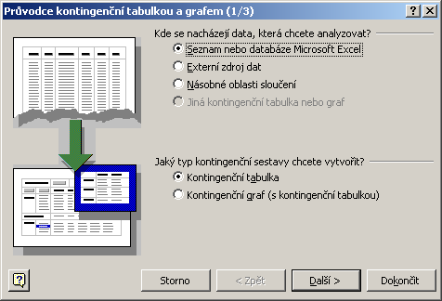
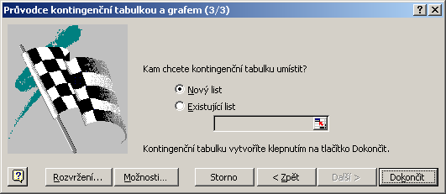
Kontingenční tabulka I.
Umožňuje snadno vytvářet sumarizace dat ve smyslu počty hodnot, průměry, minima, maxima atd. v kombinacích kategorií (např. počet jedinců různých druhů na různých lokalitách)
Automaticky je vybrána souvislá oblast dat (obdobně jako v případě automatického filtru)
Microsoft Office 2003 a starší
Zdroj dat (kromě Excelu i např. externí databáze)
Zdroj dat (kromě Excelu i např. externí databáze)
Graf nebo tabulka
Umístění
Zdrojová oblast dat
Rozvržení a vlastnosti tabulek

Slide 14
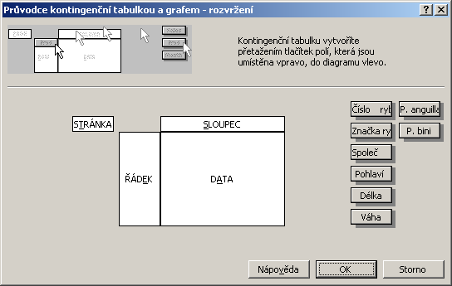
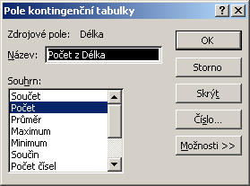
Kontingenční tabulky – rozvržení I.
Nastavit rozvržení kontingenčních tabulek je možné dvěma způsoby, zde představený postup je obsažen v Excel 97,2000 i XP (speciální dialog), druhou možností je obdobná specifikace přímo v listu Excelu (2000, XP)
Microsoft Office 2003 a starší
tzv. stránka = tabulky podle zde nastaveného kritéria
parametry sloupců
parametry, které je možné zobrazit (hlavičky sloupců databázové tabulky)
parametry na řádcích
parametry dat
a možnosti sumarizace

Slide 15
Kontingenční tabulky – výsledek I.
Výsledkem analýzy je tabulka vynášející proti sobě hodnoty řádkových a sloupcových parametrů kontingenční tabulky (např. taxony proti lokalitám, jde o seznamy hodnot obsažených v jednotlivých sloupcích), na průsečíku je zobrazena vybraná sumární charakteristika vybraných dat (průměr, suma, počet atd.)
Tabulku v této formě je možné nadále editovat co se týče formátu i obsažených dat
Microsoft Office 2003 a starší
Roletky položek tabulky
Seznam polí tabulky
Automatický souhrn
Panel nástrojů kontingenční tabulky

Slide 16
Kontingenční tabulka II.
Microsoft Office 2007
Zdroj dat (kromě Excelu i např. externí databáze)
Zdrojová oblast dat
Umístění tabulky
Graf nebo tabulka

Slide 17
Kontingenční tabulky – rozvržení II.
Microsoft Office 2007
parametry, které je možné zobrazit v kontingenční tabulce
filtr
parametry ve sloupcích
parametry na řádcích
parametry dat

Slide 18
Kontingenční tabulky – nastavení II.
Kontingenční tabulka
Microsoft Office 2007
Způsob sumarizace položky
Možnosti tabulky
Aktualizace dat
Kontingenční graf

